Slide 1

基于单片机的数字信号源设计
Design of a Digital Signal Source based on a Single-chip Microcontroller
答辩人：丁方周 指导教师：邢燕好 沈阳工业大学

Slide 2
目 录
1
1 研究背景与意义
传统信号源痛点 · MCU+DDS趋势 · 市场数据 · 国内外现状
2
2 系统方案设计
需求指标 · 总体架构 · DDS同步调相原理 · 核心器件选型
3
3 硬件电路设计
模块化架构 · MCU/HMI · 双路DDS时钟 · 调幅/差分 · 椭圆LPF · 功放
4
4 系统软件设计
三层架构 · 初始化/交互/主循环 · DDS底层控制逻辑
5
5 电路仿真与硬件联调
LTspice分块仿真 · 全链路联合 · 实物波形测试
6
6 总结与展望
成果总结 · 指标达成 · 不足 · 未来展望
2

Slide 3
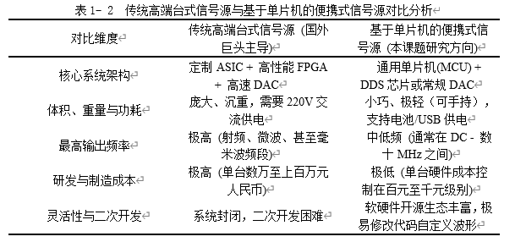
研究背景与意义
| Part 1 研究背景
传统信号源的痛点
MCU + DDS 技术趋势
◆ 体积庞大，笨重不易携带
◆ 可编程控制，波形参数灵活可调
◆ 价格昂贵，高校和中小企业难以承受
◆ 体积小巧，便携性强
◆ 波形参数调节不便，缺乏灵活性
◆ 成本低廉，性价比极高
◆ 功能单一，难以满足现代多样化的测试需求
◆ 数字化架构，易于集成和扩展
设计目标
基于STM32 + AD9834，
设计一款双通道、
宽频（1Hz~10MHz）、
高精度、
大功率（36Vpp/50Ω）
便携式数字信号源。
3

Slide 4
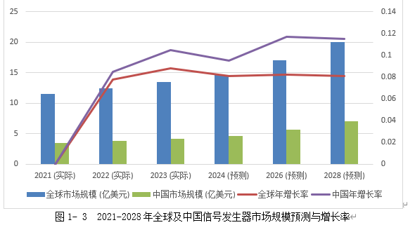
研究背景与意义（续）
| Part 1 研究背景
13.5亿
10.8%
核心驱动力：5G/物联网产业爆发 + 国产替代加速 + 高校科研投入增长
2023全球市场规模
CAGR(23-28)
美元
年复合增长率
国内外研究现状
国内研究现状
国外研究现状
◆ 普源精电(Rigol)、鼎阳科技(Siglent)等国产厂商在中低端信号源领域已实现规模量产
◆ Keysight、Tektronix、R&S占据高端市场，产品性能卓越但价格昂贵（$5000+）
◆ 高校和企业基于MCU+DDS架构的研究活跃，但多停留在单通道、低频段
◆ 高精度AWG和DDS技术成熟，多通道同步、深任意波存储为技术壁垒
◆ 实验室级开源方案成本可控制在￥500以内，但性能和可靠性有待提升
◆ ADI/TI等半导体厂商提供完整DDS+信号链方案，但价格门槛较高
指标 | 2021 | 2022 | 2023 | 2026E | 2028E
全球市场（亿美元） | 11.5 | 12.4 | 13.5 | 17.1 | 20.0
年增长率 | — | 7.8% | 8.8% | 8.2% | 8.5%
中国市场（亿美元） | 3.5 | 3.8 | 4.2 | 5.7 | 7.1
年增长率 | — | 9.5% | 11.7% | 10.5% | 10.8%
4
数据来源：MarketsandMarkets, 2023

Slide 5
系统方案设计——需求指标
| Part 2 系统方案设计
双通道同步
宽频高精度
⇄
≈
两路DDS独立/同步输出
频率范围 1Hz ~ 10MHz
相位差数控可调
频率连续可调
输出频率、波形独立配置
大功率驱动
智能交互
◉
输出电压 ±18V（36Vpp）
彩色TFT液晶实时显示
驱动能力 50Ω
旋转编码器无级调参
波形、频率、幅度一键切换
5

Slide 6
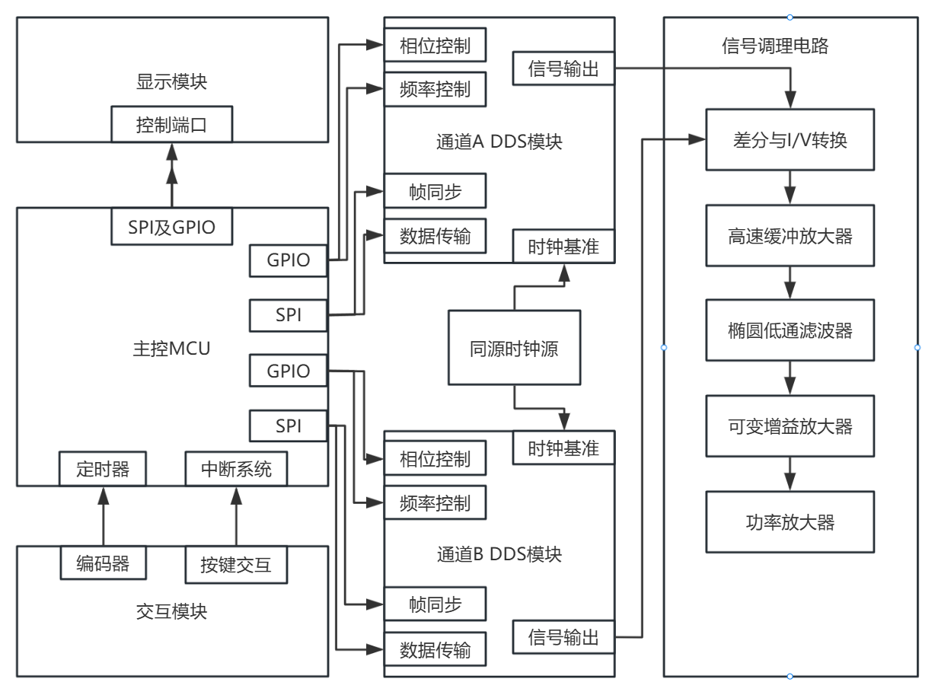
系统方案设计——总体架构
| Part 2 系统方案设计
DDS同步调相原理
fout = (FTW / 2²⁸) × fclk
Δf = 75MHz / 2²⁸ ≈ 0.28Hz
Δφ = 360° / 4096 = 0.088°
两片AD9834共用75MHz同源时钟，RESET引脚短接实现纳秒级同步启动。独立12位相位寄存器实现0.088°高精度相位差调节。
系统信号链路
MCU: STM32F407
→
↓
调幅: AD5623R
→
DDS: AD9834 × 2
↓
LPF: 7阶椭圆
→
差分: AD8130
↓
→
功放: ADA4870
复用: ADG619
6

Slide 7
核心器件选型
| Part 2 系统方案设计
器件 | 选型方案 | 关键参数 | 选型理由
主控MCU | STM32F407VGT6 | Cortex-M4, 168MHz 硬件FPU, FSMC, DMA | 算力充足，外设丰富 开发生态完善
DDS芯片×2 | AD9834 | 75MHz时钟, 28位频率字 12位相位字, 独立RESET | 兼顾速率与精度 双路同步控制
功放运放×2 | ADA4870 | ±20V, 1A输出 2500V/μs压摆率 | 满足大功率驱动 充裕设计裕量
时钟扇出 | CDCLVC1102 | 极低附加抖动 双路LVCMOS输出 | 星型扇出等长布线 保证时钟同步
模拟开关×2 | ADG619 | 200MHz带宽 RON=4Ω SPDT | 高速波形复用切换
调幅DAC | AD5623R | 双路12位电压DAC 极低温漂内部基准 | 原边调幅零失真
* 详细对比分析参见论文第2章表2-1至表2-5
7

Slide 8
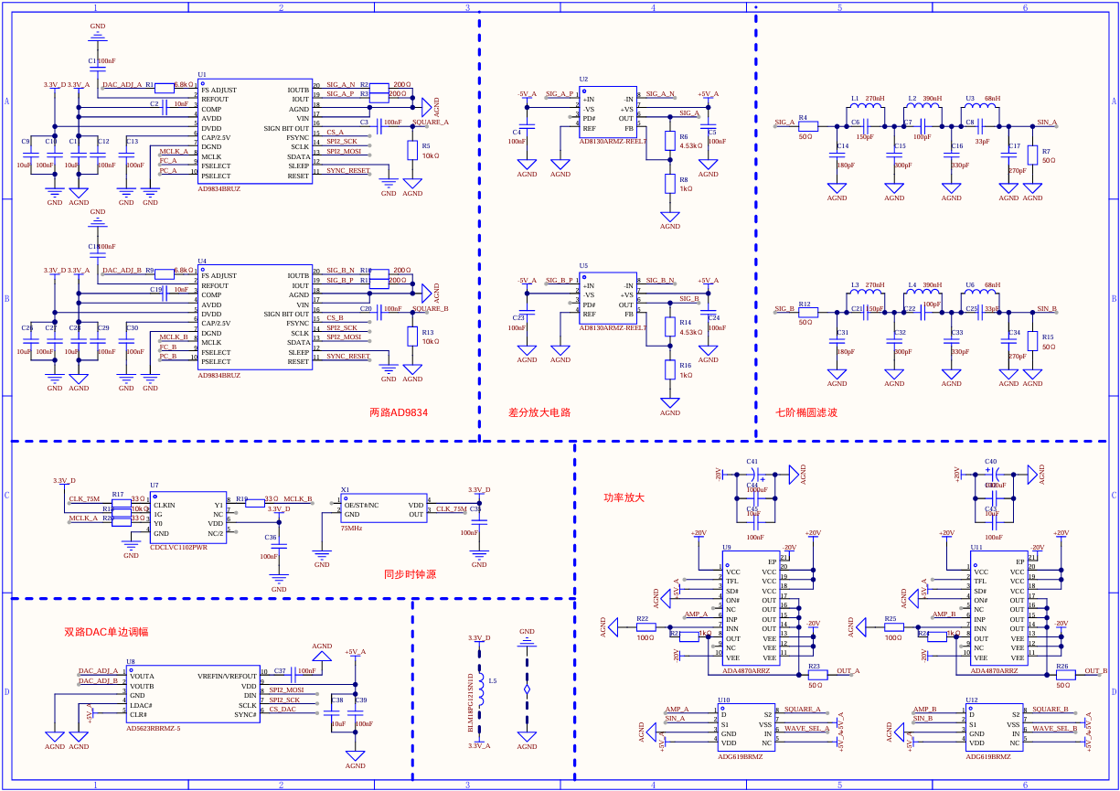
硬件电路设计——总体概览
| Part 3 硬件电路设计
模块化架构
① 主控
STM32F407 — 人机交互 + 逻辑控制
② 时钟
CDCLVC1102 — 75MHz同源扇出
③ DDS
AD9834×2 — 双路同步波形生成
④ 调幅
AD5623R — 原边程控幅度调节
⑤ 差分
AD8130 — 差分转单端调理
⑥ LPF
7阶椭圆 — 12MHz低通滤波
⑦ 复用
ADG619 — 波形选通切换
⑧ 功放
ADA4870 — 高压大功率输出
8

Slide 9
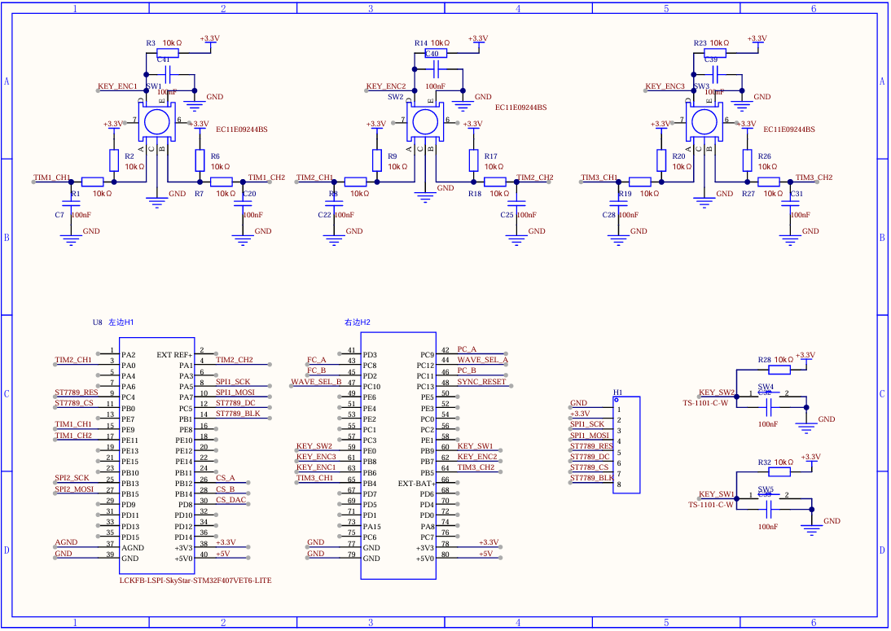
主控微处理器与人机交互
| Part 3 硬件电路设计
STM32F407最小系统
TFT显示驱动 ★
Cortex-M4 168MHz | 硬件FPU
ST7789 320×240彩色TFT，四线SPI+DMA架构。CPU构建显存，DMA自动搬运至SPI寄存器，刷新与算力完全解耦。区域覆盖刷新算法仅更新变动数字区域，响应极快。
◆ 每对VDD/VSS就近并联100nF+10μF去耦电容
◆ VCAP_1/VCAP_2外接2.2μF防内核电压跌落
◆ 8MHz主晶振 + 32.768kHz RTC晶振
◆ SWD调试接口 + 按键复位电路
◆ FSMC接口扩展，支持高速并行外设
EC11旋转编码器输入
◆ 硬件RC消抖网络（τ ≈ 100μs）
◆ 高级定时器正交编码器模式
◆ 四倍频计数，10Hz轮询 → 零漏步
◆ 无级调频 + 按键切换功能
9

Slide 10
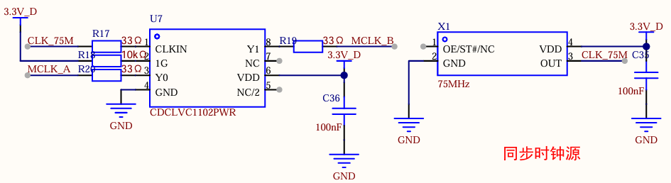
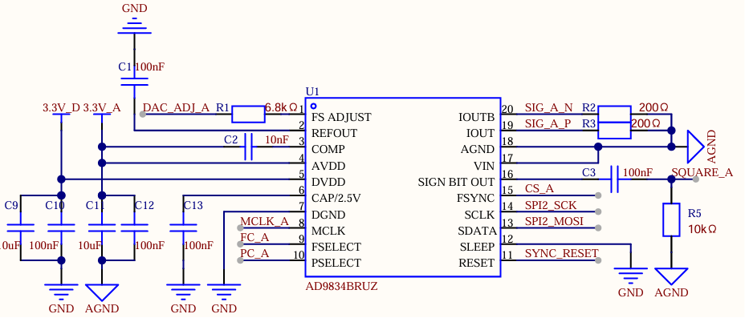
时钟树与双路DDS核心
| Part 3 硬件电路设计
75MHz同源时钟树
◆ 75MHz有源晶振 → CDCLVC1102 → 双路等长布线 → AD9834×2
◆ 星型扇出拓扑，严格50Ω特征阻抗匹配
◆ 蛇形等长走线（Length Matching），时钟偏差趋近于零
SPI总线配置
◆ 两片DDS共享SCLK时钟线和SDATA数据线
◆ 独立FSYNC片选引脚分时复用
◆ 28位频率字分两次14位写入
原子级同步唤醒 ★ 核心创新
两片AD9834的RESET引脚硬件短接，共同连接至STM32同一高速GPIO引脚。
Step 1
拉高GPIO → 双路DDS同时复位，相位累加器强制清零
Step 2
SPI写入目标频率字和相位偏置字
Step 3
BSRR寄存器单周期指令瞬间拉低GPIO
Step 4
首个75MHz时钟上升沿同时启动输出，纳秒级同步
10

Slide 11
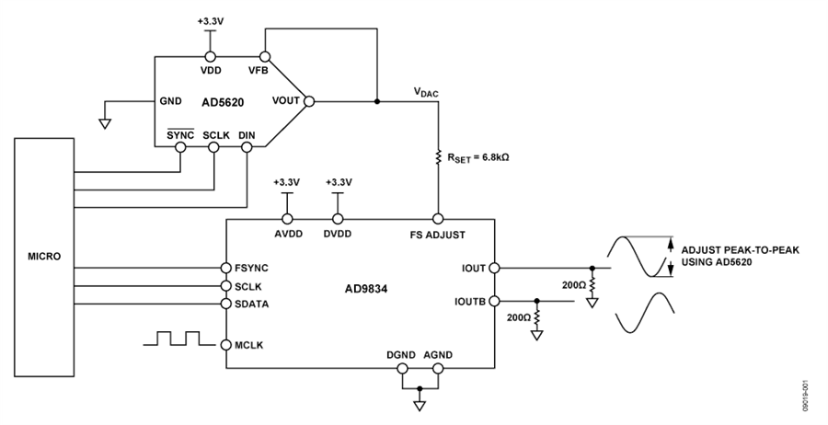
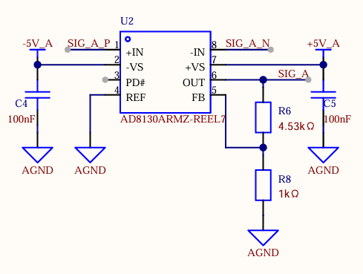
程控调幅与差分调理
| Part 3 硬件电路设计
创新型原边程控调幅 ★
差分转单端（AD8130）
颠覆常规后级VGA方案，逆向控制DDS底层电流基准：
◆ ADI高速差分接收器，±5V双电源独立供电
◆ AD5623R双路12位电压输出DAC，极低温漂内部基准
◆ 主动差分反馈架构，无需外部匹配电阻
◆ DAC输出串联低温度系数电阻控制FS ADJUST引脚电流
◆ 极高CMRR，完美抑制共模直流分量
◆ IDAC = 18 × (1.2V - VDAC) / RF（满量程电流公式）
◆ 预增益：AV = 1 + 43k/9.53k ≈ 5.53倍
◆ 彻底避开对10MHz高频交流信号直接处理
原始 ±0.3V 微弱阶梯波 → 放大至 ±1.65V
11

Slide 12
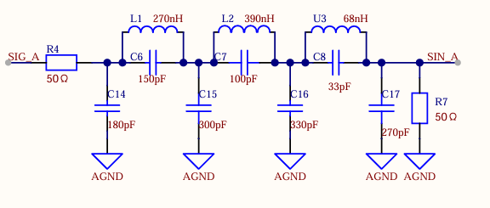
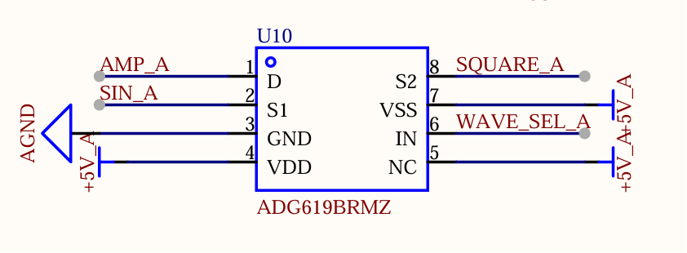
七阶椭圆滤波器与波形复用
| Part 3 硬件电路设计
七阶椭圆低通滤波器
波形复用（ADG619）
Cauer（椭圆函数）型 — 过渡带最陡峭
宽带SPDT模拟开关
◆ 75MHz采样时钟 → 65MHz最近镜像杂散
◆ 200MHz模拟带宽，导通电阻 RON ≈ 4Ω
◆ 多级LC谐振网络：L1~L7 + C1~C7
◆ 平坦导通电阻，THD极低
◆ NPO/C0G极低损耗射频电容（33pF~330pF）
◆ MCU GPIO控制，毫秒级无缝切换正弦波/方波
◆ 截止频率 fc ≈ 12MHz
◆ 阻带衰减 > 60dB @ 65MHz
⚡ 正弦波/方波幅值统一，归一化处理，简化功放增益配置
◆ 双端50Ω匹配：消除驻波反射，形成1:2分压
12

Slide 13
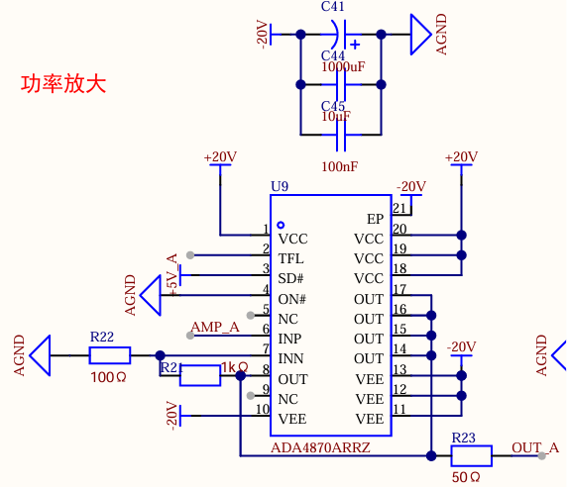
高压大功率输出驱动级
| Part 3 硬件电路设计
±20V
36Vpp
50欧姆
供电电压
峰峰值
负载
增益设计
ADA4870 — 单片高压高速大功率运放
同相放大器结构：
G = 1 + RF/RG = 1 + 10kΩ/1kΩ = 11
前级 ±0.825V × 11 = 目标 ±18V 输出
压摆率需求：SR = 2π × 10MHz × 18V ≈ 1131V/μs
ADA4870实际压摆率2500V/μs，裕量 > 2倍
热设计与输出保护
◆ 独立 ±20V 大功率开关电源供电
◆ 大面积热敷铜 + Thermal Pad + 密集Vias
◆ 满载热耗散约3.5W → 必须大面积散热设计
13

Slide 14
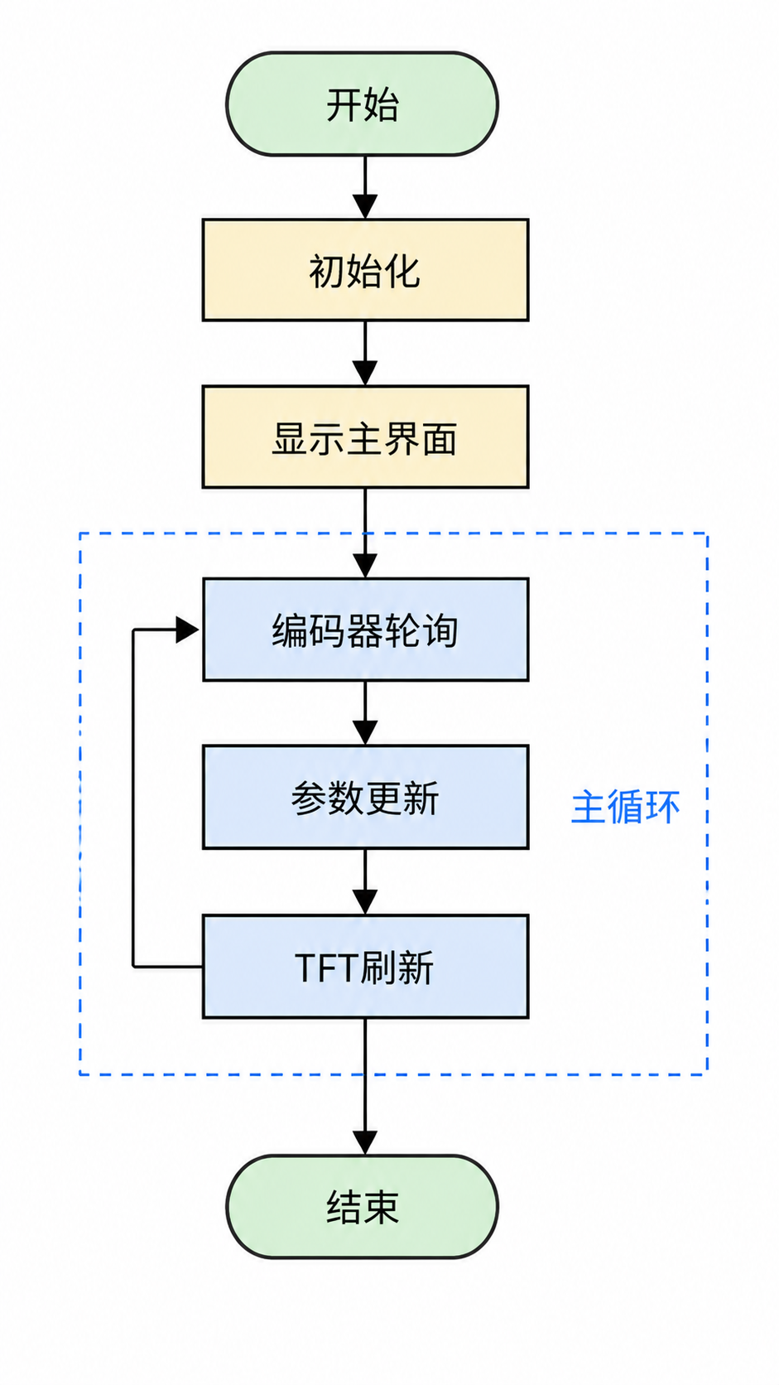
系统软件设计——总体架构
| Part 4 系统软件设计
初始化层
⇄
交互层
⇄
主循环层
◆ 系统时钟配置（168MHz主频 + 75MHz DDS时钟）
◆ EC11旋转编码器中断轮询
◆ 事件队列处理（编码器增量 → 参数计算）
◆ GPIO/SPI/定时器外设初始化
◆ 按键事件解析（频率/波形/幅度切换）
◆ SPI参数更新指令下发（频率字/相位字）
◆ TFT显存清零 + 初始界面绘制
◆ TFT区域覆盖刷新（仅更新变动数字）
◆ 系统状态管理和显示同步
◆ DDS初始频率/相位/波形写入
◆ DMA显存搬运 → SPI自动刷新
◆ 异常监测（参数越界/通信超时）
开发环境：Keil MDK-ARM V5 | STM32CubeMX HAL库 | C语言标准C99
14

Slide 15
DDS底层控制逻辑
| Part 4 系统软件设计
频率/相位控制字
AD9834内部结构
28位频率控制字（FTW）
◆ 28位相位累加器（Phase Accumulator）
FTW = fout × 2²⁸ / fclk
◆ 波形查找表（SIN ROM / 方波比较器）
例：fout = 1MHz, fclk = 75MHz
◆ 10位高速DAC + 满量程电流控制（FS ADJUST）
FTW = 1M × 268435456 / 75M ≈ 3579139
= 0x369D03（分两次14位 SPI写入）
◆ 内部高速比较器（SIGN BIT OUT方波输出）
12位相位控制字（POW）
POW = Δφ × 4096 / 360°
SPI写入时序
例：Δφ = 90° → POW = 90 × 4096 / 360 = 1024
◆ 单次写入16位数据：控制位（2bit）+ 数据（14bit）
相位步进分辨率：360°/4096 = 0.088°
◆ FSYNC拉低 → SCLK上升沿逐位锁存 → FSYNC拉高
控制寄存器（CR）配置：
RESET、SLEEP1、SLEEP12、OPBITEN、SIGN/PIB、DIV2 → 决定工作模式
◆ 先写高14位（MODE=1），再写低14位（MODE=0）
◆ 频率/相位更新需RESET脉冲或等待下一个SYNC

Slide 16
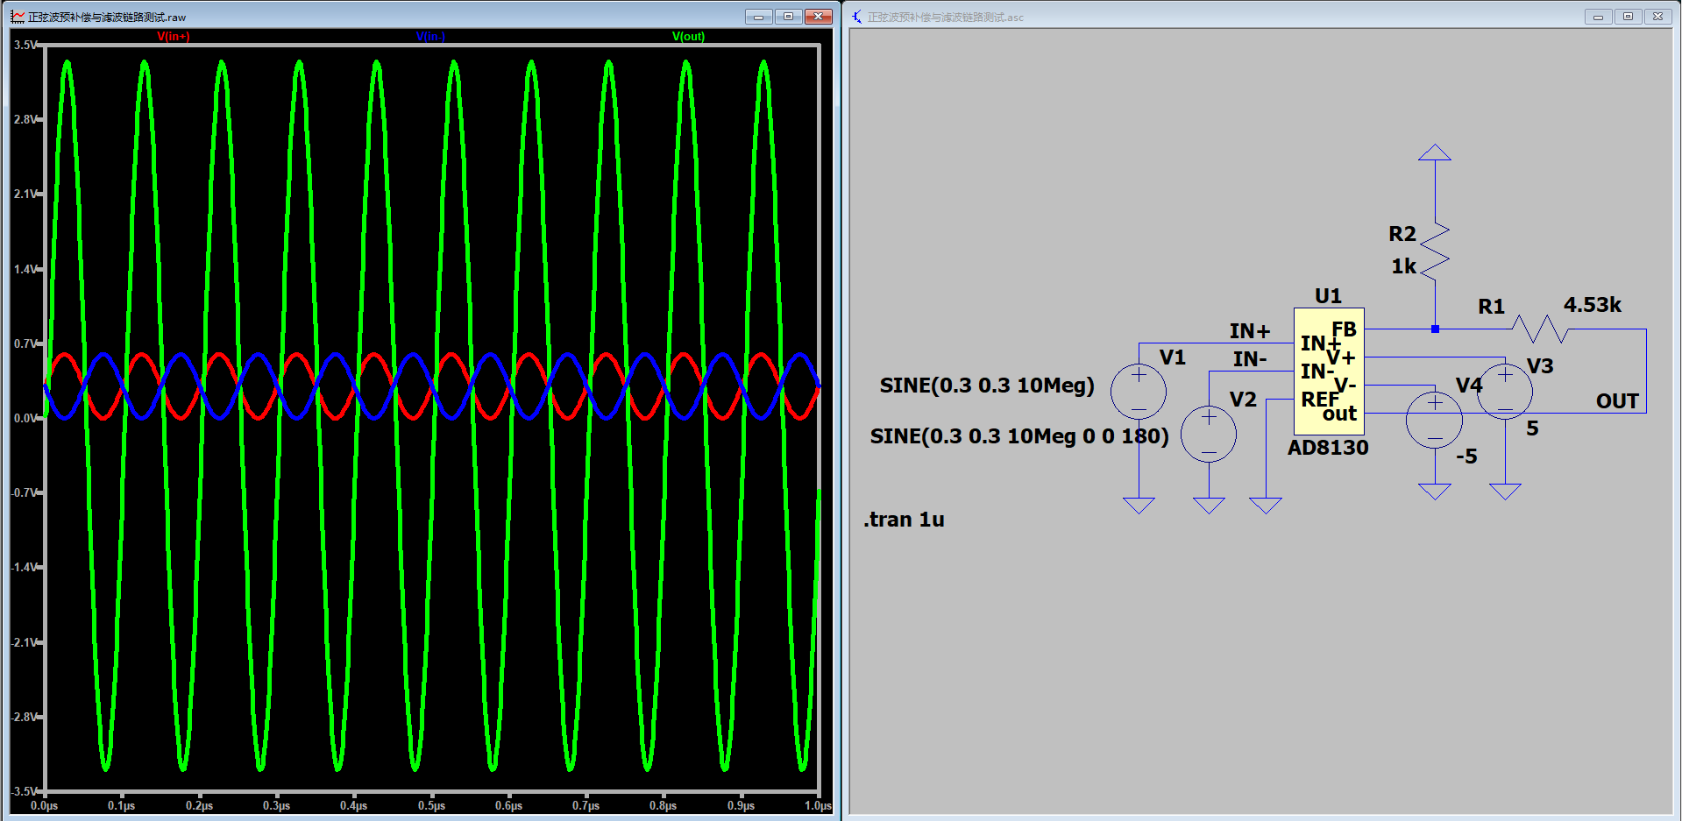
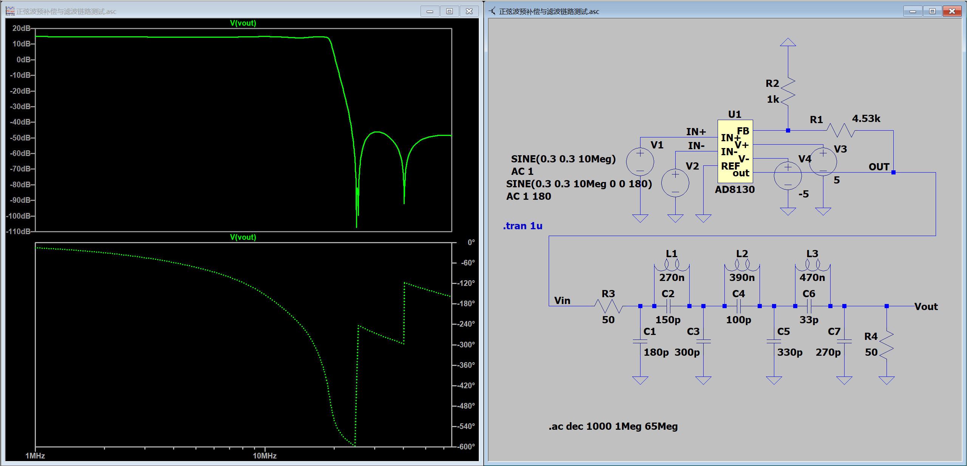
电路仿真——仿真平台与滤波器验证
| Part 5 电路仿真与调试
仿真平台：LTspice（ADI官方宏模型）| 策略：分块解耦仿真（正弦波链路、方波链路、功放级独立仿真）
① AD8130 差分转单端仿真
② 七阶椭圆LPF频域仿真
设置：注入带0.3V共模偏置的微弱差分正弦波,
AD8130 ±5V供电，反馈5.53倍增益，瞬态分析 .tran
设置：交流扫描 .ac dec 100 10Hz 100MHz,
源端50Ω + 终端50Ω双端匹配
✅ 完美抑制共模直流分量
✅ 输出以0V为中心的纯净双极性正弦波
✅ 峰值精确达到 ±1.65V
✅ 通带内微小等波纹
✅ 15MHz后砖墙式跌落
✅ 65MHz镜像频率处衰减 > -60dB
16

Slide 17
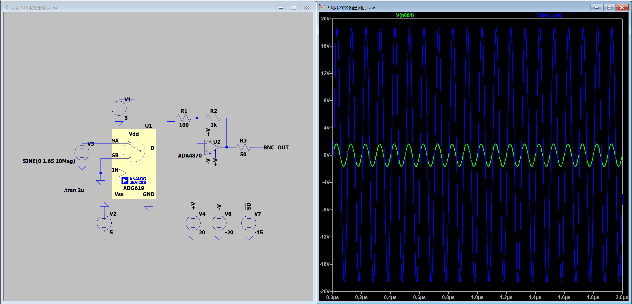
全链路瞬态与功率分析
| Part 5 电路仿真与调试
综合仿真：完整复现"信号分离—调理—复用—放大"全流程，严格按第三章硬件架构搭建
仿真链路
10MHz瞬态仿真结果
◆ 差分输入 → AD8130（5.5倍）
◆ V(sin_out) 绿色：±0.825V纯净正弦波，65MHz杂散已彻底滤除
◆ → 7阶椭圆LPF（fc≈14MHz）
◆ V(pulse_out) 蓝色：±1.65V方波，1ns超快边沿无损保留
◆ → ADG619 波形复用切换
◆ V(bnc_out) 红色：最终输出 ±18V / 36Vpp 大功率信号
◆ → ADA4870（11倍）→ 50Ω → BNC
◆ 正弦波/方波切换在微秒级无缝衔接，无尖峰过电压
热分析结果
◆ ADA4870满负荷热耗散 ≈ 3.5W
◆ 芯片结温 ≈ 85°C（25°C环境）
◆ 需大面积散热设计确保可靠
17
✅ 全链路联合仿真完美验证理论设计，所有指标均达到预期

Slide 18
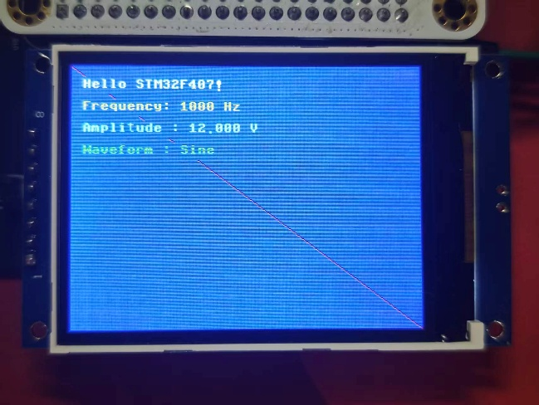
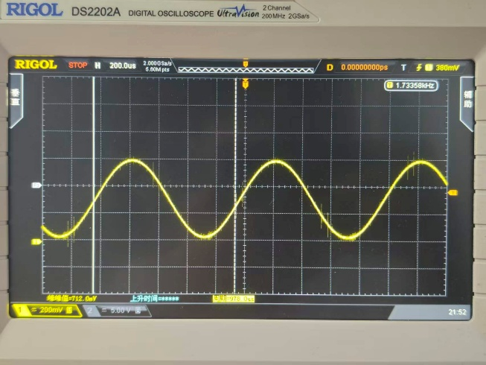
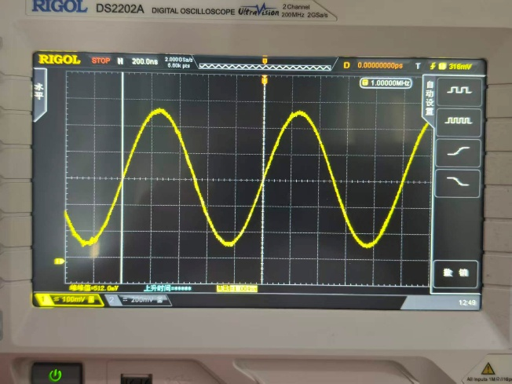
硬件联调与波形测试
| Part 5 电路仿真与调试
ST7789显示与UI交互
◆ 2.4英寸TFT实时显示频率/波形/幅度参数
◆ EC11编码器无级调频，响应流畅无卡顿
◆ SPI+DMA架构确保高帧率刷新
中低频段测试（1kHz ~ 1MHz）
示波器呈现极其平滑的正弦波，幅度约±0.3V，含直流共模偏置（与单电源DAC特性吻合）。波形无可见失真，谐波分量极低。
✅ 低频频响平坦，波形完整性好
18

Slide 19
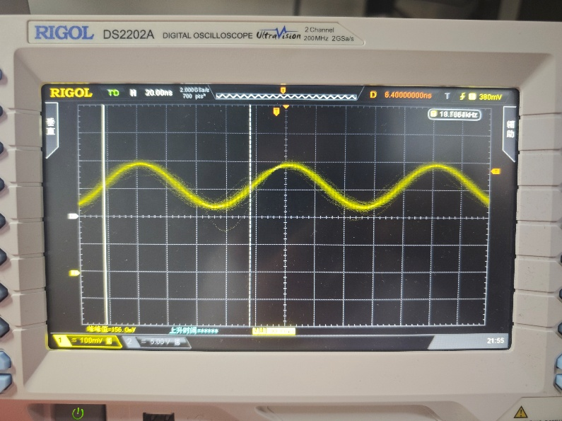
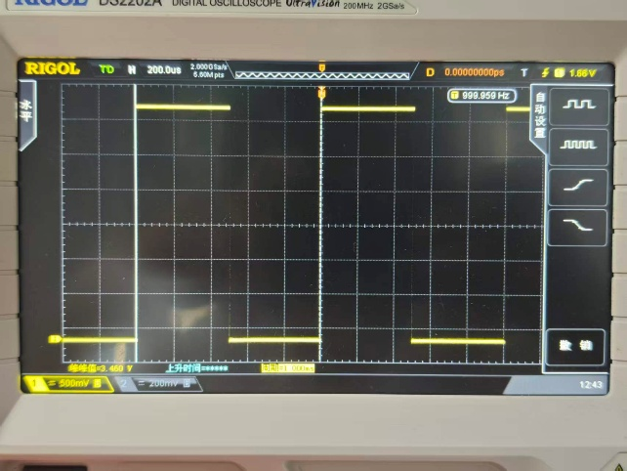
极限频率与方波通道测试
| Part 5 电路仿真与调试
10MHz极限频率测试
方波通道测试
实测频率 10.000MHz，频率控制极为精准
◆ 占空比精确50%，边沿上升时间极短
每周期仅7.5个采样点，出现明显阶梯效应（DAC零阶保持效应）。这验证了七阶椭圆滤波器的绝对必要性——经过滤波后阶梯效应被有效消除，输出平滑正弦波。
◆ 未见容性迟滞或过冲振荡
◆ ADG619波形切换逻辑工作正常
⚠ 10MHz单周期7.5点 → 滤波器后恢复平滑
◆ AD9834内部比较器配置正确
◆ RC隔直网络输出纯净±1.65V双极性方波
测试结论
◆ 频率准确度：实测与设定值一致
◆ 波形质量：低频平滑，高频滤波器有效
◆ 方波完整性：占空比、边沿均达标
◆ 系统稳定性：长时间运行无异常
19

Slide 20
总结与展望
| Part 6 总结与展望
成果总结
◆ 系统级架构：确立"数字基带生成 + 独立链路调理 + 模拟复用 + 统一高压驱动"架构，科学选型满足10MHz/大功率要求
◆ 模拟链路设计：AD8130差分转单端 + 七阶椭圆LPF（fc≈14MHz, >60dB@65MHz）+ ADA4870功放，LTspice联合仿真验证
◆ 软件与交互：高级定时器正交解码 + ST7789 SPI+DMA局部刷新，实现仪器级流畅的无级调频体验
◆ 物理闭环验证：实测抓取10MHz极限工况波形，实测数据与前仿真理论高度吻合
指标达成情况
设计不足
◆ ✓ 频率范围 1Hz ~ 10MHz
◆ 10MHz高频段带内平坦度待提升
◆ ✓ 相位分辨率 0.088°
◆ 大功率散热需进一步优化
◆ ✓ 输出电压 ±18V / 36Vpp
◆ ✓ 50Ω负载驱动 360mA
◆ 单通道实物暂未验证双路同步
◆ ✓ 双路DDS同步架构设计
未来展望
ALC闭环补偿 → 宽带峰值检波+ADC反馈，消除高频衰减 | 强化热设计 → 大面积覆铜+热Vias+温控风扇 | 双路实物验证 → I/Q正交解调应用 | 触控屏+RTOS智能化升级
感谢各位老师莅临指导！恳请批评指正。
20

Slide 21
致 谢
感谢各位老师莅临指导！
答辩人：丁方周 指导教师：邢燕好 沈阳工业大学
恳请各位老师批评指正

